Slide 1
Grantový program Dobrý sused
PROKOP 2019
Community relations
Obrazová príloha

Slide 2
2
Štart projektu jeseň 2018
leták

Slide 3
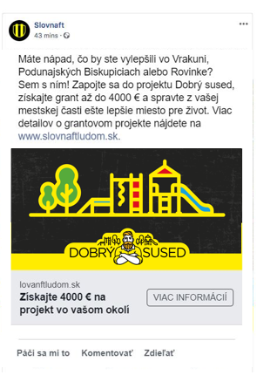
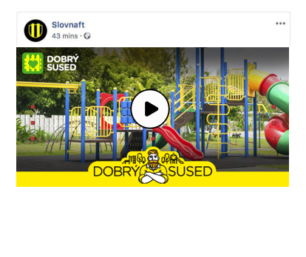
Link post na FB
3
Video link post na FB

Slide 4
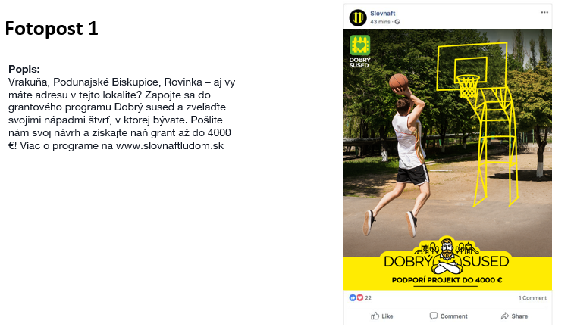
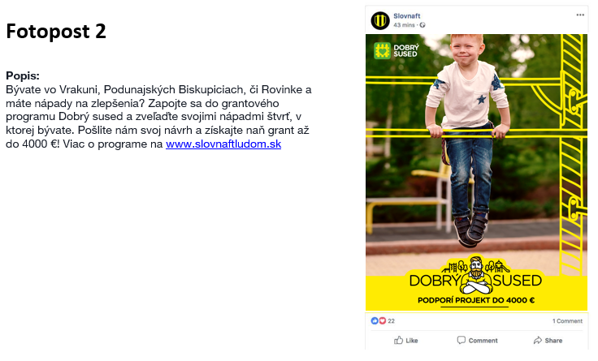
4

Slide 5
6
Inzercia

Slide 6
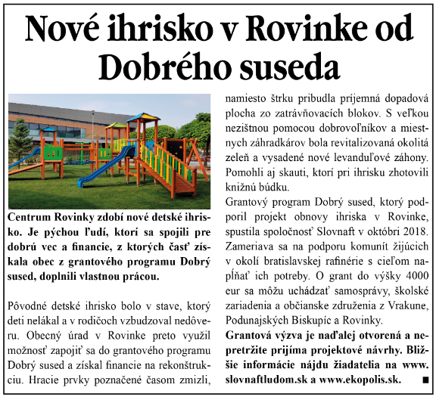
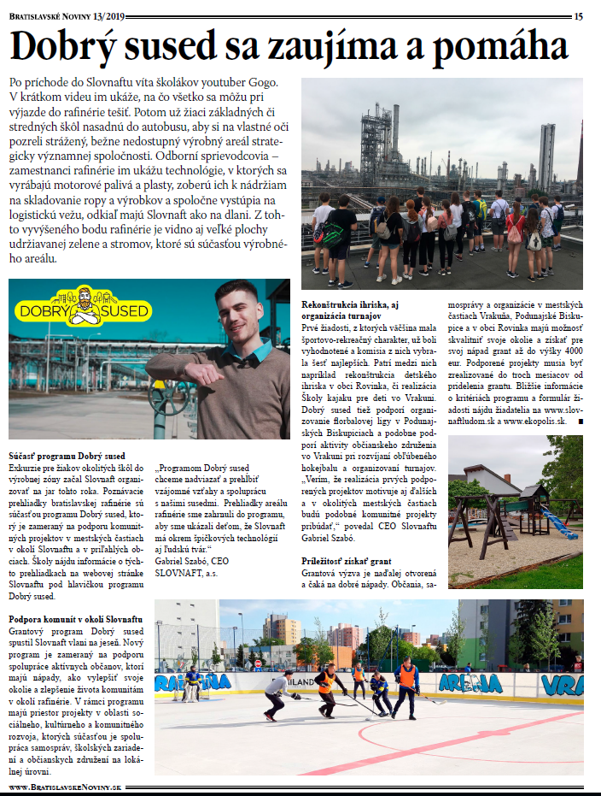
PR články
7

